Slide 1
Présentation de l’entreprise et de la mise en place de la vieille technologique.
Bts SIO 1ère Année.

Slide 2
sommaire
Présentation de l’entreprise EDF
Présentation de mon poste
Détails des projets effectués
Mes projets
Mise en place de la vieille technologique et juridique

Slide 3

L’entreprise edf
Nombre d’employés
DIPDE
Chaine CAO
Le service C2I

Slide 4
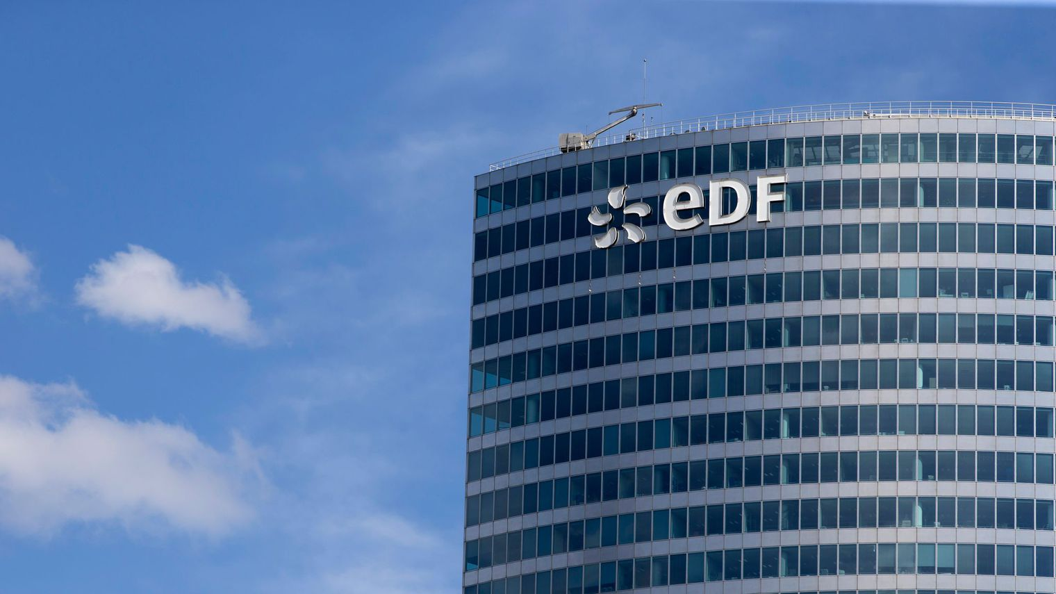
Mon poste
Non spécifique à la DIPDE
MOE
Mon rôle
Flux des données
Automatisation des taches

Slide 5

Projets effectués
Vérification de l’arborescence
Windows Powershell
Projet PIAT 351

Slide 6

Mes projets Futurs
Ecole d’ingénieur en programmation.
Licence pro suivi d’un Master pro en programmation.
Création d’un Projet avec mon frère afin d’ouvrir ma propre entreprise.

Slide 7





Ma veille technologique et juridique
Google actualité
Magasine Hardware et Software
Powershell.com
Saisie manuel :
- Python News
- RGPD actualité

